Slide 1
Atelier collecte de données

Slide 2
Problème business
Besoin de surveiller la concurrence en tant que manager de centre commercial
Connaitre les marques existantes dans les autres centres
Surveiller les ouverture et fermeture de magasins
Avoir une idée de la composition des centres des concurrents
Notes:
Discuter des besoins potentiels, news d’un centre, programme de feed etc, plus que seulement magasin

Slide 3
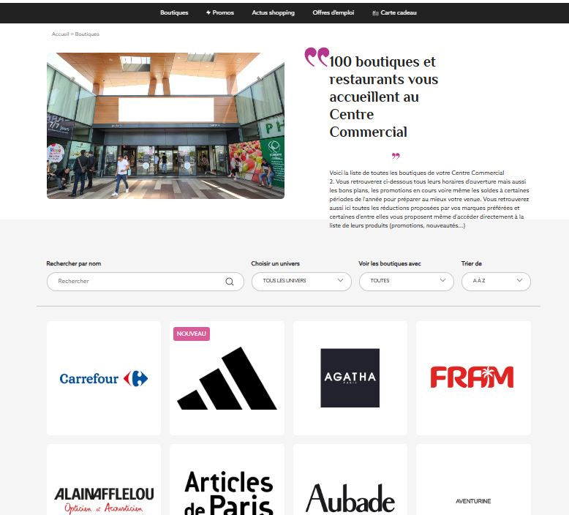
Problème business
Exemple d’une liste de boutique sur un site de centre commercial
Comment identifier les nouveaux magasins ?
Comment avoir le nombre de magasin lié à la mode ?
Notes:
Interroger sur ce qu’on peut récupérer et comment le faire (manuellement ou automatiquement)

Slide 4
Problème technique
Pas de données BDD open source existante
Pas d’API fiable
Solution tierce trop couteuse
Notes:
Parler des API « privée » et provider data

Slide 5
Objectif
Créer une base de données des centres commerciaux européens avec leurs magasins et l’historique des ouvertures & fermetures

Slide 6
Solution envisagée
Pipeline automatique d’ingestion de données par scraping

Slide 7
Fonctionnement site internet
HTML (structure)
CSS (design)
JS (élément dynamique)
Notes:
Vérifier les connaissances élémentaires

Slide 8
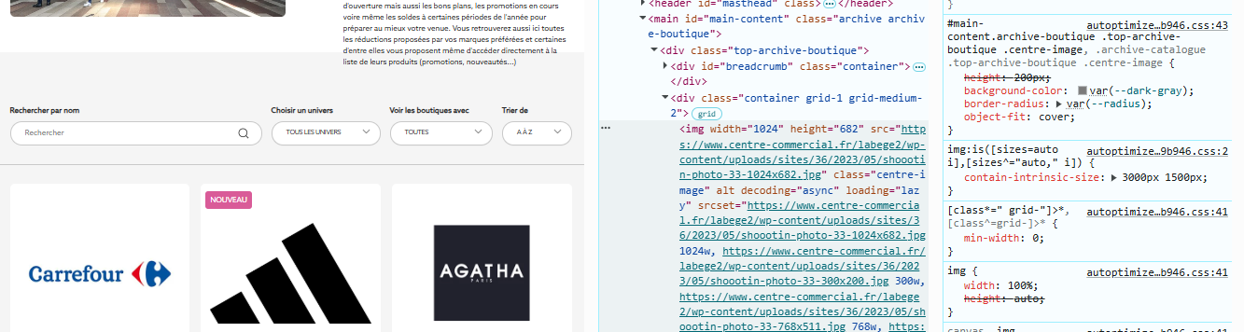
Fonctionnement site internet
HTML CSS
Notes:
Montrer partage écrandev tool et onglet network (pour api privée). Indiqué que architecture HTML pas toujours fidèle au visuel (CSS+JS modifie ordre et affichage page)

Slide 9
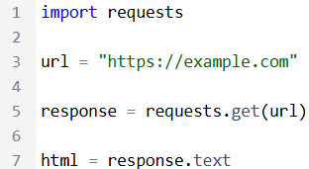
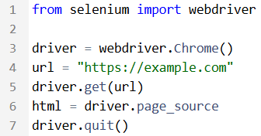
Récupération du code source
Statique
Dynamique
Notes:
Comparaison statique vs dynamique (avec JS, si dynamique html css, c’est « statique »). Parler des framework JS. Parler sellenium: run un navigateur donc plus lourd, plus lent, etc

Slide 10
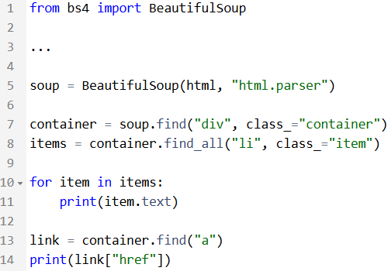
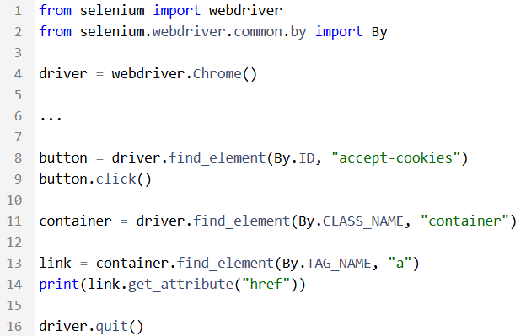
Parser et naviguer
Beautifulsoup
selenium
Notes:
Comparaison bs4 basique (mais utilisation pour parser même avec selnium) et navigation selenium + action (click). Utile pour accepter cookies, fermer pop up etc. Parler des selecteurs CSS utilisables (ainsi que Xpath)

Slide 11
Legal
Respect du robots.txt
Respect CGU / Copyright
Données publiques et reglementation
Notes:
Parler aspects légaux, notamment données accessible publiquement/gratuitement peut être limité pour la récupération via programme automatique (alors que sous payés des gens de pays sous développer là pas de problème). Parler de la concurrence et des acteurs de l’IA.

Slide 12
Limitations
Identification de la machine (user agent)
Adresse IP
Croisement des données du client (navigateur VS user agent VS IP VS langue)
Comportement anormal
Captcha
Notes:
Lister les limiations( user agents, adresse IP, croisement de données, compotement anormaux comme navigation rapide, accès direct aux pages, captcha, courbe du cuseur, contact tactile, etc)

Slide 13
Instabilités
Modification du site (design, architecture, technologie, classe CSS, titre etc)
Erreur coté scraper (mauvaise connexion internet, bug de l’infra)
Erreur coté site (timeout, site inaccessible)
Notes:
Lister les limiations( user agents, adresse IP, croisement de données, compotement anormaux comme navigation rapide, accès direct aux pages, captcha, courbe du cuseur, contact tactile, etc)

Slide 14
Rendu
Business
Base de données exploitable des centres commerciaux et magasins associés
Classification des magasins
Date d’ouverture et de fermeture
Technique
Données en CSV
Extraction des sources des pages obligatoire
Code source permettant de reconstruire les données
Pipeline sous forme de script python
Séparation des étapes en script et données intermédiaires
Prise en compte des erreurs de scraping
Github (ou equivalent)
Notes:
Points attribués pour la mise en place d’éléments supplémentaire liés aux limitations des sites (proxy, user-agent etc) et pour la stabilité du scraping (try catch, plusieurs versions du scraping en cas d’échec, utilisation IA en cas d’echec pour récupérer la donnée. Point bonus pout qualité de normalisation des marques et classifications. Bonus sur orchestration (script orchestrateur et run régulier)

